Slide 1

Telegram бот по
направлениям IT-Cube
Выполнил: Божедомов Дмитрий
Преподаватель: Велиев Рафаэль Ибрагимович

Slide 2
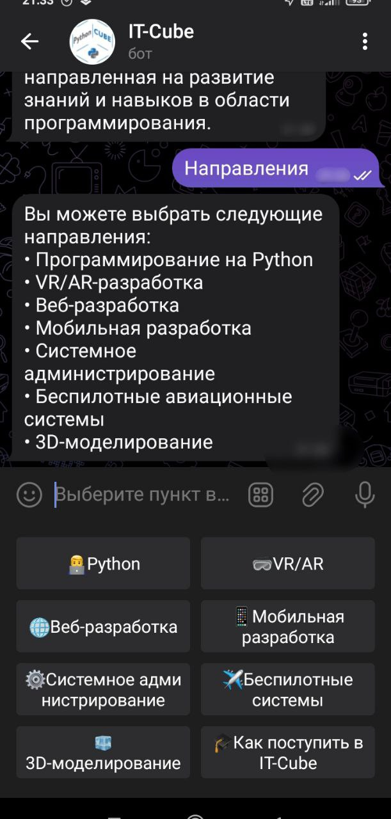
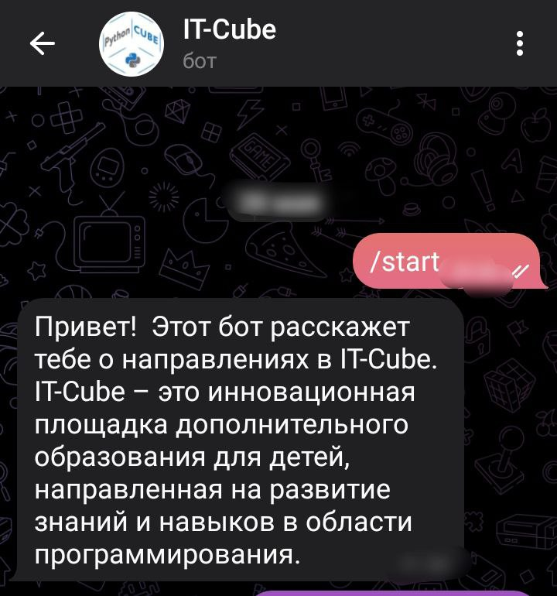
ДЛЯ ЧЕГО СОЗДАН БОТ
Данный бот создан для предварительного знакомства с направлениями деятельности IT-Cube.
1

Slide 3

СТРУКТУРА
В файле:
Config находится токен бота
KeyBoard находятся все клавиатуры
Programma_proect здесь хендлеры и основной код бота
Texts – все текстовые переменные
2

Slide 4
НАЧАЛО КОДА
import asyncio from aiogram import Bot, Dispatcher, F from aiogram.filters import CommandStart, Command from aiogram.types import Message, CallbackQuery from config import TOKEN import KeyBoard as kb from Texts import direction_1, direction_2, direction_3, direction_4, direction_5, direction_6, direction_7, about_us, full_directions
В данных 7-ми строчках я использую import и from
С помощью import импортирую переменные из файла или библиотеки; С помощью from указываю откуда импортирую файлы
В 1-ом случае импортирую asyncio, а в следующих
3-х определённые операторы
В строчке «import KeyBoard as kb» импортирую все переменные из файла «KeyBoard» и “перемещаю” их в переменную «kb», чтобы позже было удобнее к ним обращаться
3

Slide 5
КОМАНДА /start
@dp.message(CommandStart()) async def start_command(message: Message): await message.answer(f"Привет! {about_us}", reply_markup=kb.menu_kb1)
В данном случае мы создаём хендлер, который будет отвечать на команду /start, и добавляем клавиатуру с готовым сообщением
4

Slide 6
ДЛЯ ЧЕГО БОЛЬШОЕ КОЛ-ВО ИМПОРТИРУЕМЫХ ПЕРЕМЕННЫХ
from Texts import direction_1, direction_2, direction_3, direction_4, direction_5, direction_6, direction_7, about_us, full_directions
В данной строке импортирую много переменных, для удобства и для того, чтобы не засорять код бота большим кол-вом текста.
@dp.message(F.text == '👨‍💻Python') async def info_1(message: Message): await message.answer(direction_1, reply_markup=kb.inline_kb1)
@dp.message(F.text == '🥽VR/AR') async def info_2(message: Message): await message.answer(direction_2, reply_markup=kb.inline_kb2)
@dp.message(F.text == '🌐Веб-разработка') async def info_3(message: Message): await message.answer("""Обучающиеся на данном курсе: – научатся разрабатывать веб-сайты – познакомятся с принципами работы сети Интернет – изучат правила оформления и дизайна веб-страниц."""
, reply_markup=kb.inline_kb3)
При импортировании переменных (остаётся много места и не засоряется код)
Без импортирования переменных
(занимает много места и засоряет код)
5

Slide 7
КЛАВИАТУРЫ
from aiogram.types import ReplyKeyboardMarkup, KeyboardButton, InlineKeyboardMarkup, InlineKeyboardButton menu_kb1 = ReplyKeyboardMarkup(keyboard=[ [KeyboardButton(text="Направления")] ], resize_keyboard=True, input_field_placeholder="Выберите пункт в меню." ) menu_kb2 = ReplyKeyboardMarkup(keyboard=[ [KeyboardButton(text="👨‍💻Python"), KeyboardButton(text="🥽VR/AR")], [KeyboardButton(text="🌐Веб-разработка"), KeyboardButton(text="📱Мобильная разработка")], [KeyboardButton(text="⚙️Системное администрирование"), KeyboardButton(text="✈️Беспилотные системы")], [KeyboardButton(text="🧊3D-моделирование"), KeyboardButton(text="🎓Как поступить в IT-Cube")] ], resize_keyboard=True, input_field_placeholder="Выберите пункт в меню." ) inline_kb = InlineKeyboardMarkup(inline_keyboard=[ [InlineKeyboardButton(text="📝Записаться на обучение", url="https://it-cube39.ru/sign-up")] ])
В 1-ом блоке импортируем нужные операторы
Во 2-ом блоке создаём клавиатуру с одной кнопкой при которой:
Уменьшаем размер кнопок под размер экрана
Меняем стандартную подсказку на «Выберите пункт в меню»
В последнем блоке создаём inline-клавиатуру с одной кнопкой (в которой лежит ссылка на сайт)
6

Slide 8


Переходите в моего бота и тестируйте!
Если есть предложения то сразу говорите, мне важно мнение других!
QR на мой Github

